Slide 1
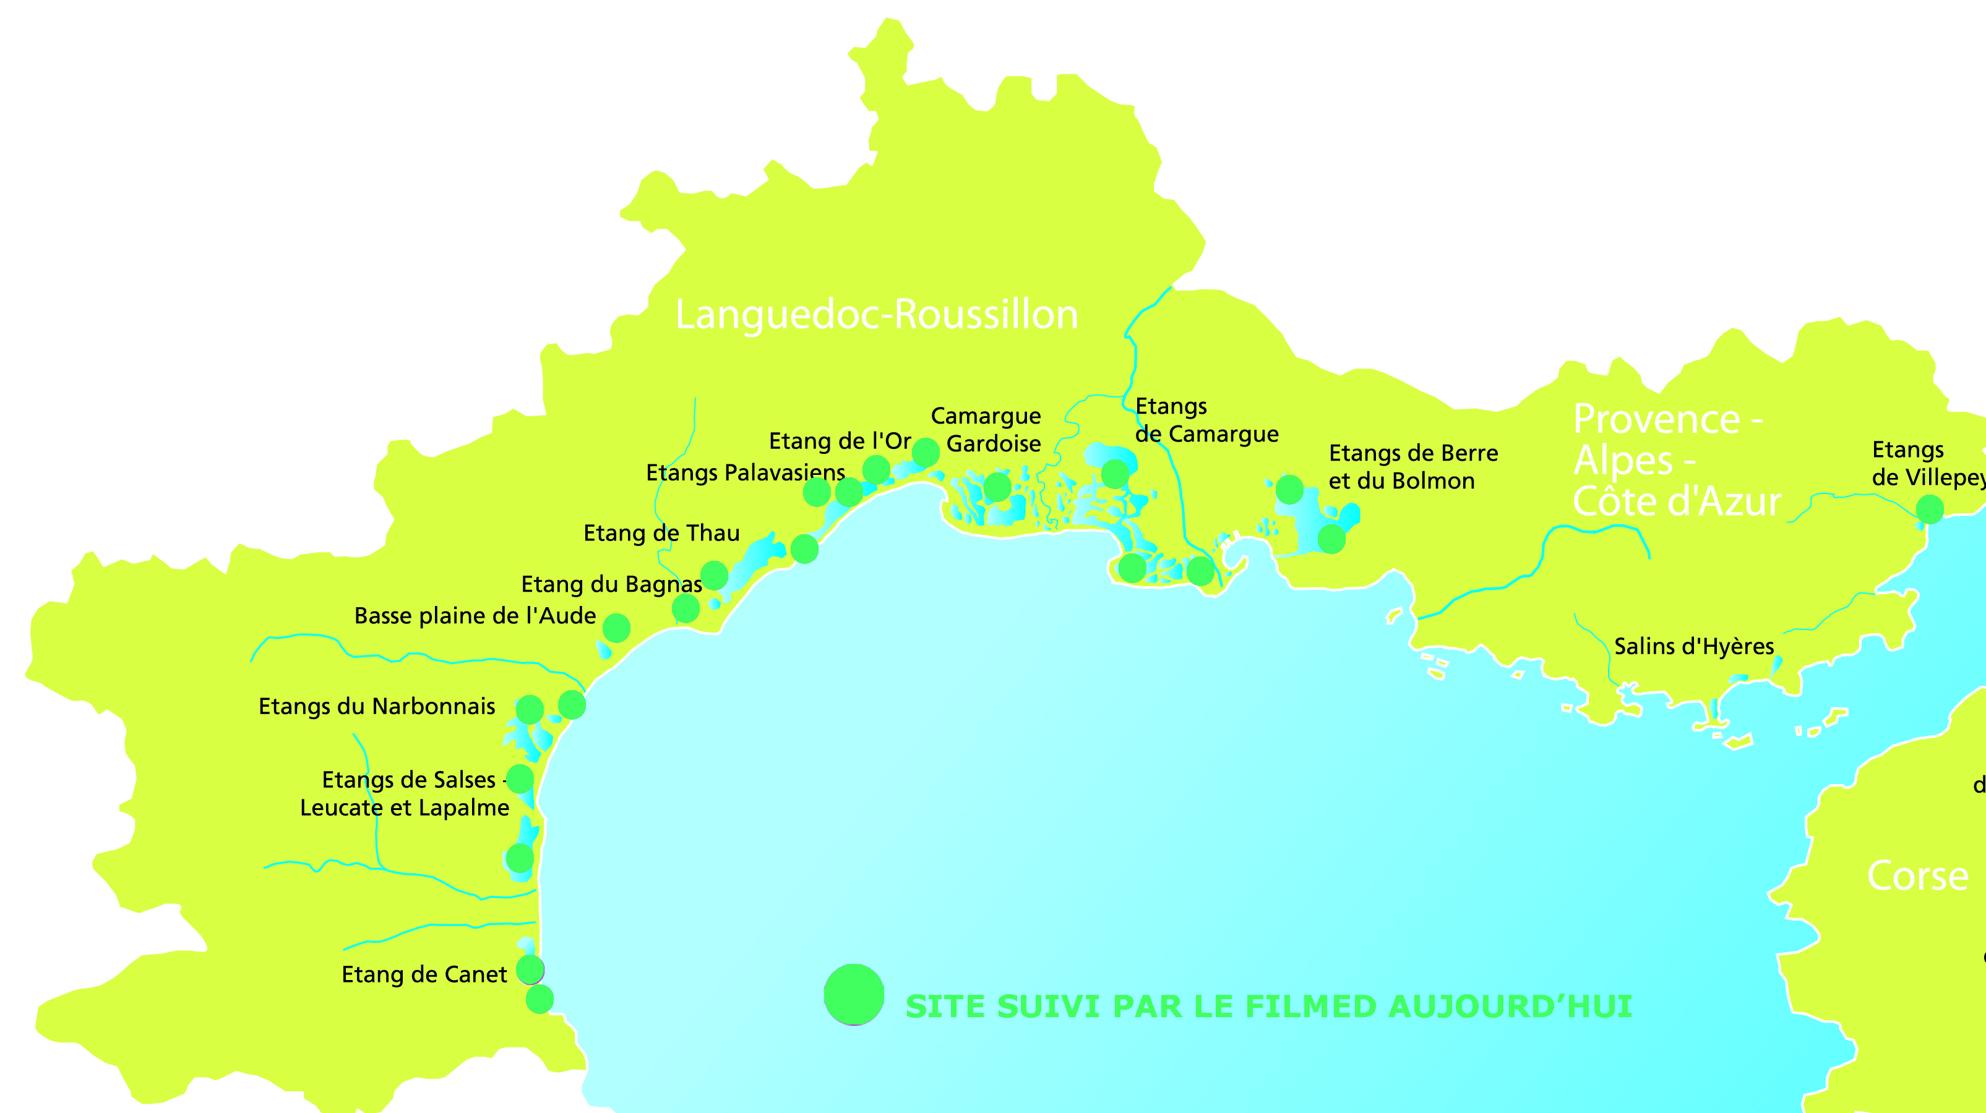
Réunion interrégionale du FILMED
3 mars 2015
Tour du Valat

Slide 2
En Languedoc-Roussillon =>Point sur la suite du RSL / DCE
Obs Lag 2014 (« RSL 2014 »)=rapport en fin mai sous formats de fiches synthétiques
Qqs lagunes pourraient avoir un soutien annuel (ms pas encore acté!)
3 grands thèmes choisis avec Agence de l’eau et partenaires scientifiques (Compréhension des processus de restauration / Contaminants chim./connectivité habitats naturels)
DCE :
Baisse du nbre de stations suivis/RSL (et baisse de fréquence de suivi pour certains paramètres ex macrophytes. Pour colonne d’eau 1 an sur 2
Rapport des données de 2015 en déc. 2016 (mais pas de transmission prévue des données)
Données qui seront sur la BDD Quadrige (syst. d’info de l’eau, gestion et valorisation des données de la surveillance littorale) wwz.ifremer.fr/envlit/resultats/quadrige

Slide 3
Observatoire des lagunes en Languedoc-Roussillon
Données météo : transmission ? Ifremer devra faire le point en interne au sujet de leur convention signée avec météo France
Stations marines : données à récupérer =>
Données liées REPHY sont en ligne sur site IFREMER(station de Sète)
Demande à transmettre au SOMLIT (Service d’Observation en Milieu LITtoral
Stations marines de Banyuls sur mer et Marseille

Slide 4
Journées de formations / d’échanges
Juin 2014 : Journée technique sur les indicateurs de suivi de la fréquentation des sites littoraux – aux Marais du Vigueirat
En 2015 , prévoir des ateliers : coût/efficacité (pour mise en œuvre de l’étude et de son analyse) - sur des idées de méthodologies, sur la standardisation/bancarisation (adaptation de méthodes et de BDD existantes?) - L’intégration de la capacité de charge sur un site en aide à la gestion et choix (quelle méthode, indicateur à choisir)/lien avec ATEN?
Octobre 2014 : Journée technique sur l’évaluation de l’état de conservation des roselières en faveur de l’avifaune paludicole – à la Maison de la Nature de Lattes
En 2015 : besoin de formation réso rozo en sept ? – autre atelier suivant les besoins ?
En 2015 => en PACA, journée d’échange sur la gestion des zones humides (co-organisé par RRGMA, CENPACA et PRL, Agence de l’eau)

Slide 5
Journées de formations / d’échanges
Journée de la plateforme gestion/recherche prévue sur le thème de la télédétection et suivi cartographique, prévue en 2015 =>constitution d’un groupe de réflexion
Quelques gestionnaires sont souhaité pour participer à ce groupe
Quels sont vos besoins concernant cette thématique ciblée
Quel besoin par rapport à l’intégration des sciences sociales ?
Questionnaire à faire passer à ce sujet et pour les autres thématiques à définir pour les années suivantes
Autre besoin de journées d’échanges et de formation ?
Formation communication gestionnaires/élus

